Slide 1
«Мэри Поппинс, до свидания!»
Выполнила ученица 6 «А» класса, МОБУ СОШ №1 им. М. Абдуллина, с.Киргиз-Мияки Маннапова Айгуль

Slide 2
Годы создания
«Мэ́ри По́ппинс, до свида́ния»^{[1]} — телевизионный художественный фильм-мюзикл режиссёра Леонида Квинихидзе в двух сериях («Леди Совершенство» и «Неделя кончается в среду»), снятый творческим объединением телевизионных фильмов киностудии «Мосфильм» по заказу Гостелерадио СССР по мотивам произведений Памелы Трэверс о Мэри Поппинс. Телепремьера состоялась 8 января 1984 года

Slide 3
Режиссёр
В своём режиссёрском направлении Леонид Квинихидзе отдавал предпочтение музыкальным фильмам. Взяв за основу литературный материал Памелы Трэверс, сценарист Владимир Валуцкий написал киносценарий, текст из которого менялся по ходу съёмок. Яркой иллюстрацией такого момента, например, является диалог адмирала Бума (в исполнении Зиновия Гердта) и мистера Бэнкса (Альберт Филозов) в бункере.

Slide 4
Актеры
Наталья Андрейченко — Мэри Поппинс (вокал — Татьяна Воронина)
Альберт Филозов — мистер Джордж Бэнкс
Лариса Удовиченко — миссис Бэнкс
Филипп Рукавишников — Майкл Бэнкс
Анна Плисецкая — Джейн Бэнкс, его сестра
Лембит Ульфсак — Роберт Робертсон (он же «мистер Эй»), дядя Майкла и Джейн (озвучивание и вокал — Павел Смеян)
Олег Табаков — мисс Юфимия Эндрю (2 серия)
Ирина Скобцева — миссис Кэти Ларк, соседка Бэнксов и владелица пекинеса Эдуарда (он же Эдди)
Зиновий Гердт — адмирал Генри Бум
Марина Нудьга — мадам Корри, заведующая балетной студией
Гали Абайдулов — сир Людовик, кот
Семён Соколовский — мистер Уилкинс, пожилой джентльмен и поклонник Проницательного Билла
Игорь Ясулович — мистер Смит, парковый сторож
Леонид Каневский — Боб Гудетти, экскаваторщик
Эммануил Левин — полисмен (озвучивает Артём Карапетян)
Юрий Мороз — почтальон
Илья Рутберг — сэр Лесли Лит, чиновник (2 серия)
Павел Бабаков — мясник
Владимир Карклиньш — Нелей, мраморный мальчик

Slide 5
Больше всего мне понравилась песня «Мисс-совершенство». Мне она показалась очень интересной и веселой. Мелодия этой песни кружится в голове каждый день. От красоты Мэри Поппинс, от её обаяния, женственности и элегантности начали плясать даже игрушки.

Slide 6
В классе мы часто поем песни Мэри Поппинс. Обычно это «Цветные сны», «Мисс совершенство» и много других.Эти песни добрые и веселые. Именно то, что нужно современным детям.

Slide 7
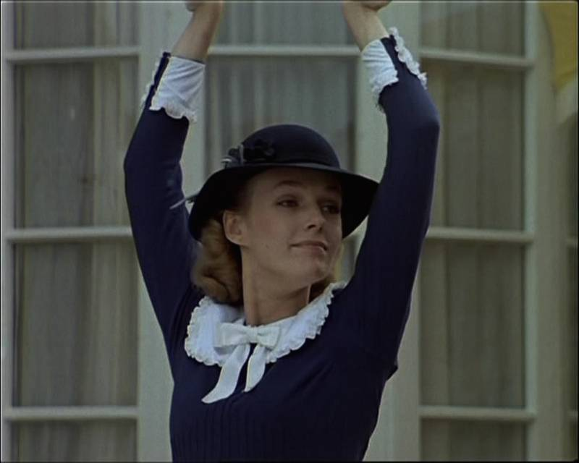
Спасибо за внимание!

